Slide 1
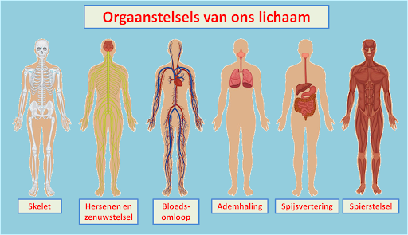
Het lichaam 2

Slide 2
Herhalen
Wijs bij jezelf aan:
De hand
De rug
De billen
De arm
De neus
Het haar
Het hoofd
De buik
De enkel
De buik
Het been
Het oor
De voet
De knie
Enz.

Slide 3
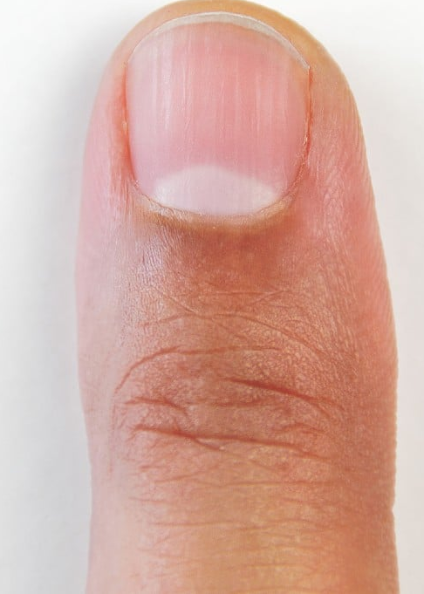
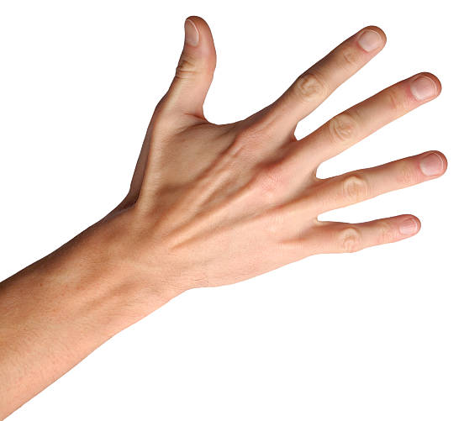
De hand
De nagel
De duim
De wijsvinger
De middelvinger
De ringvinger
De pink
De pols

Slide 4
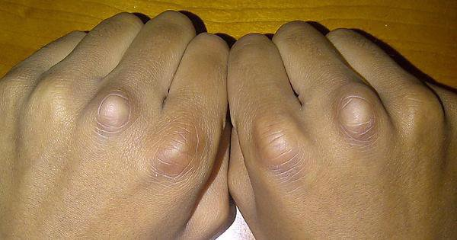


De knokkels

Slide 5
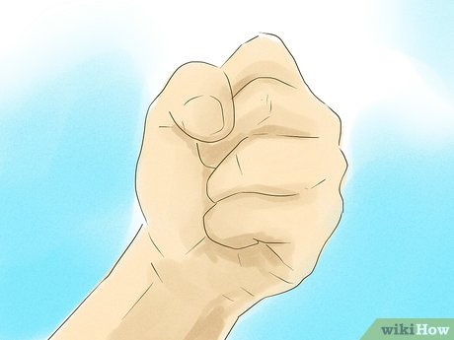
De vuist

Slide 6
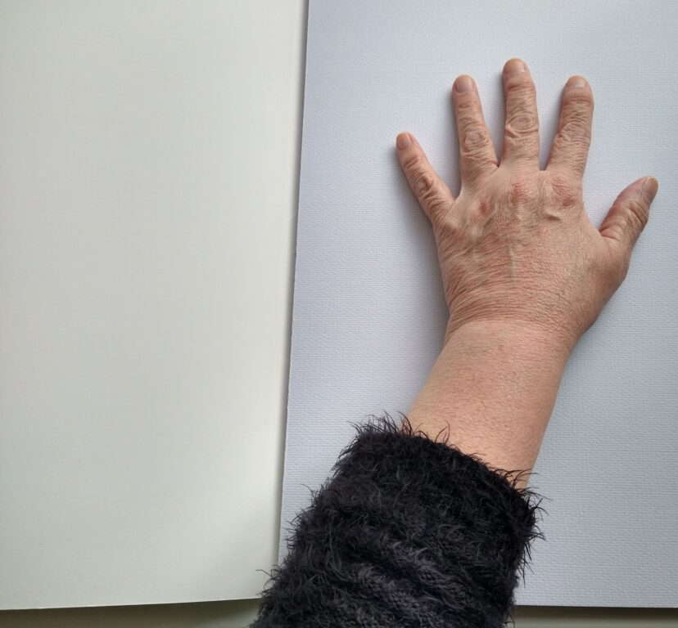

Opdracht
Teken je hand om op een stuk papier.
Schrijf de volgende woorden erbij:
de wijsvinger de pink
de pols de middelvinger
de duim de ringvinger
de nagel

Slide 7
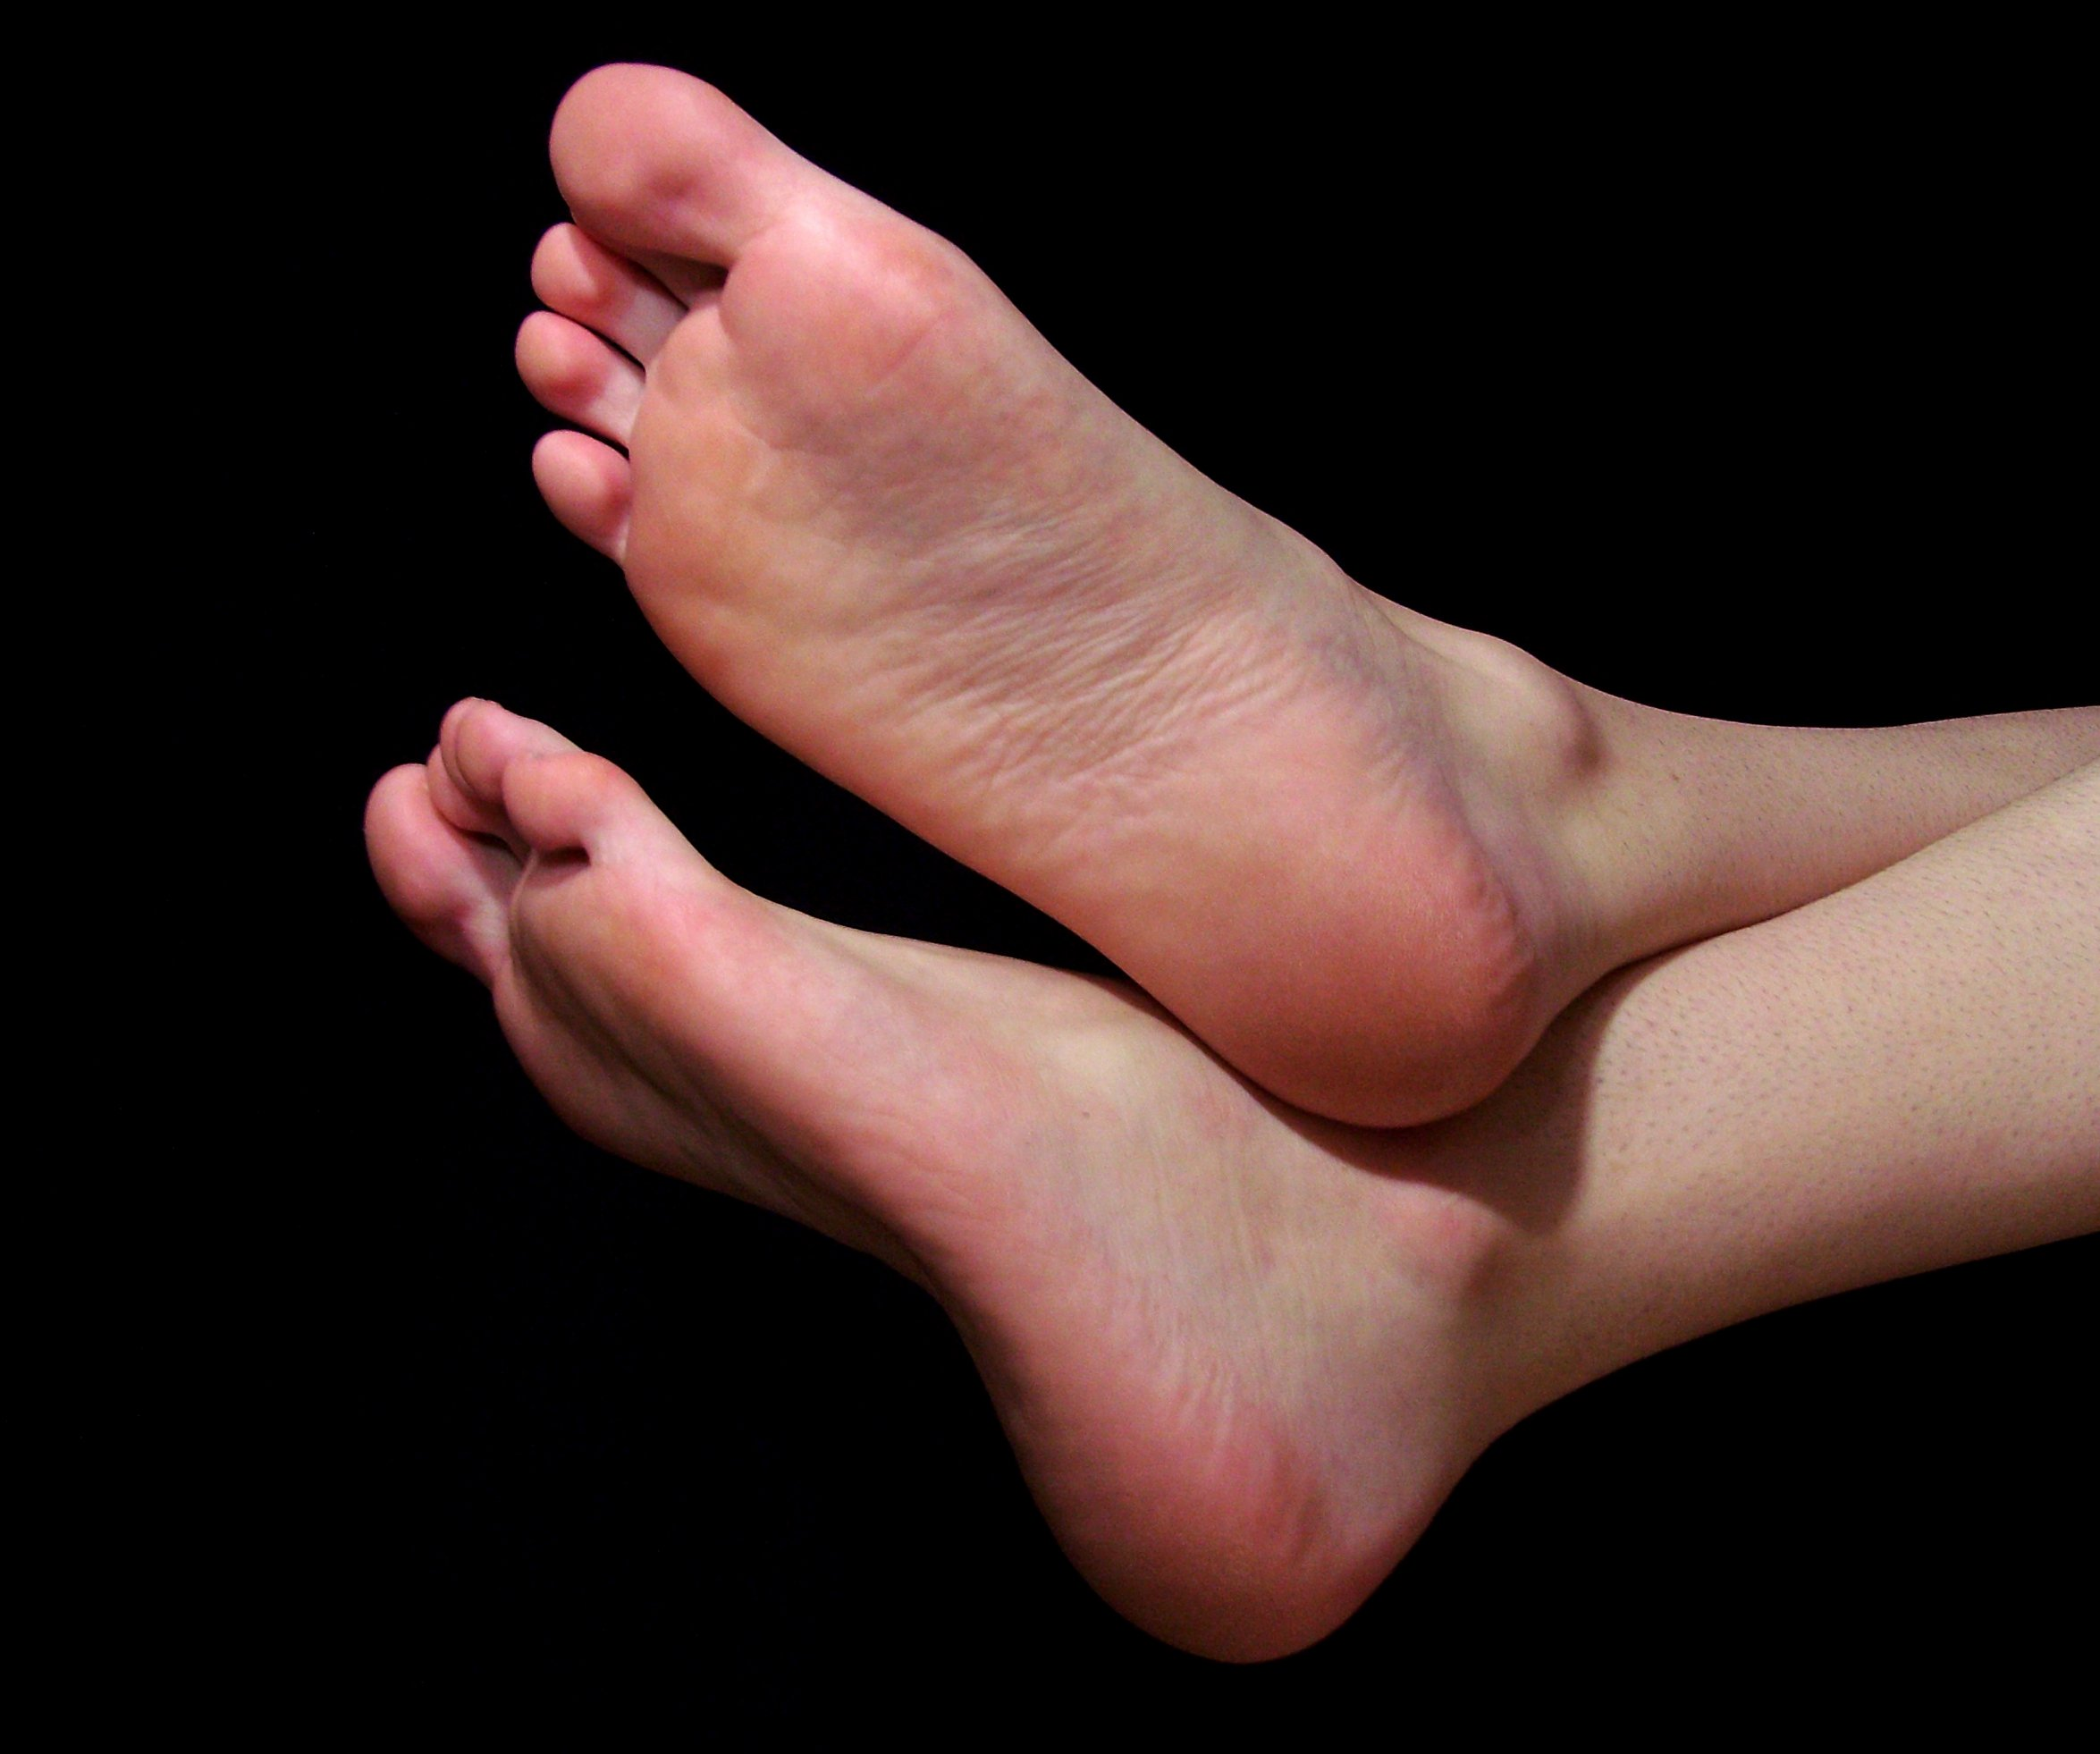
De voet
de grote teen
de voetzool
de kleine teen
de hak
de hiel

Slide 8
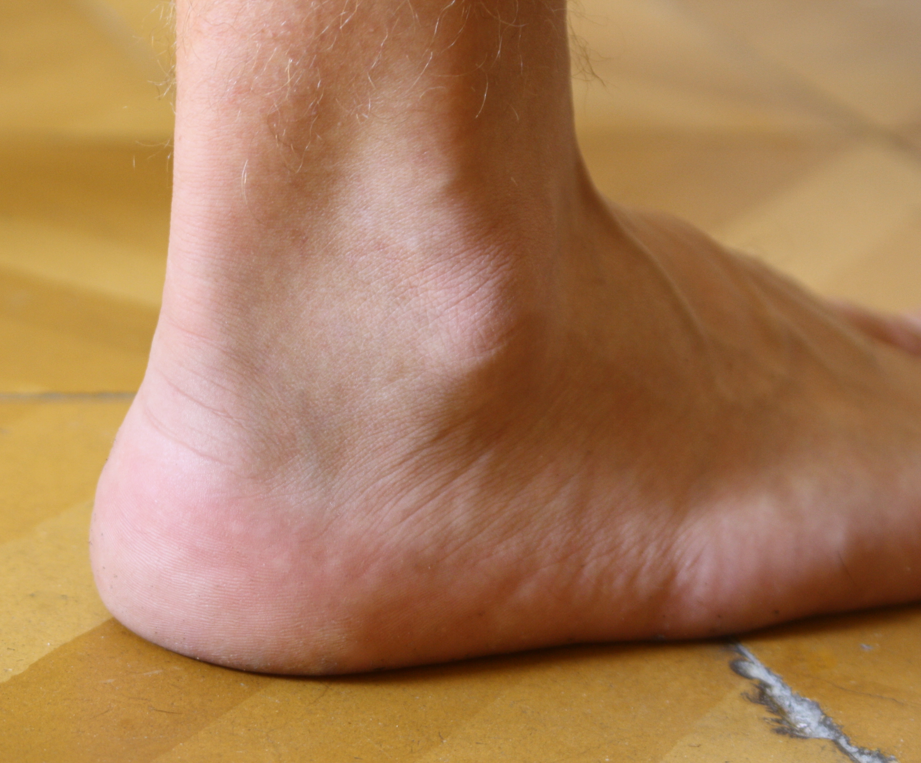
De voet
De enkel
De hiel

Slide 9
Zinnen maken
knipt haar nagels Susan
heb voeten zere Ik
Joessoef een vuist van zijn hand maakt
je handen Ga wassen! eens
zit jouw Waar pink?

Slide 10
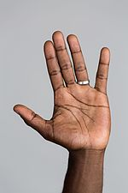
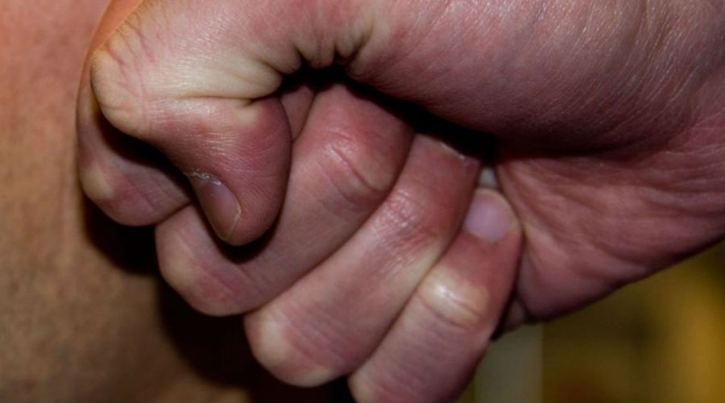
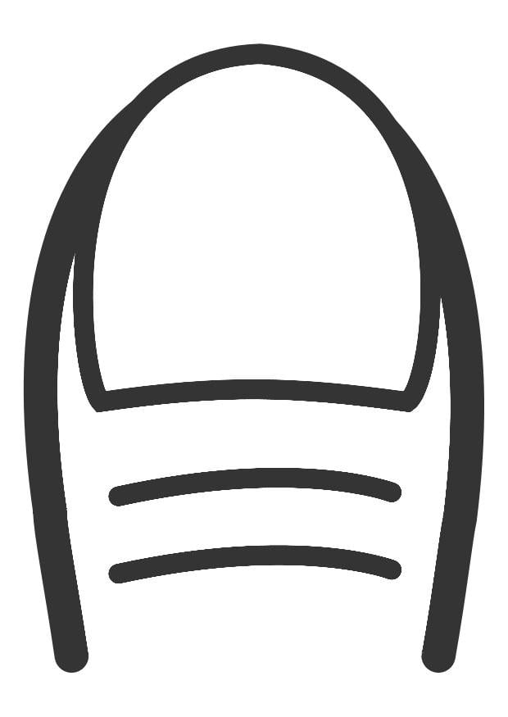
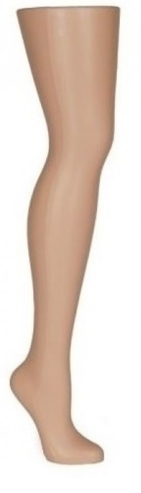
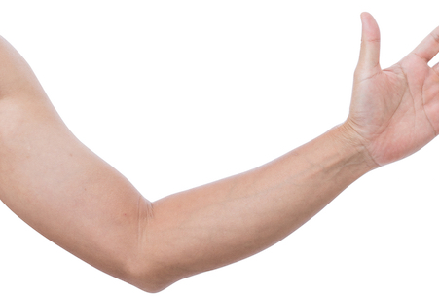
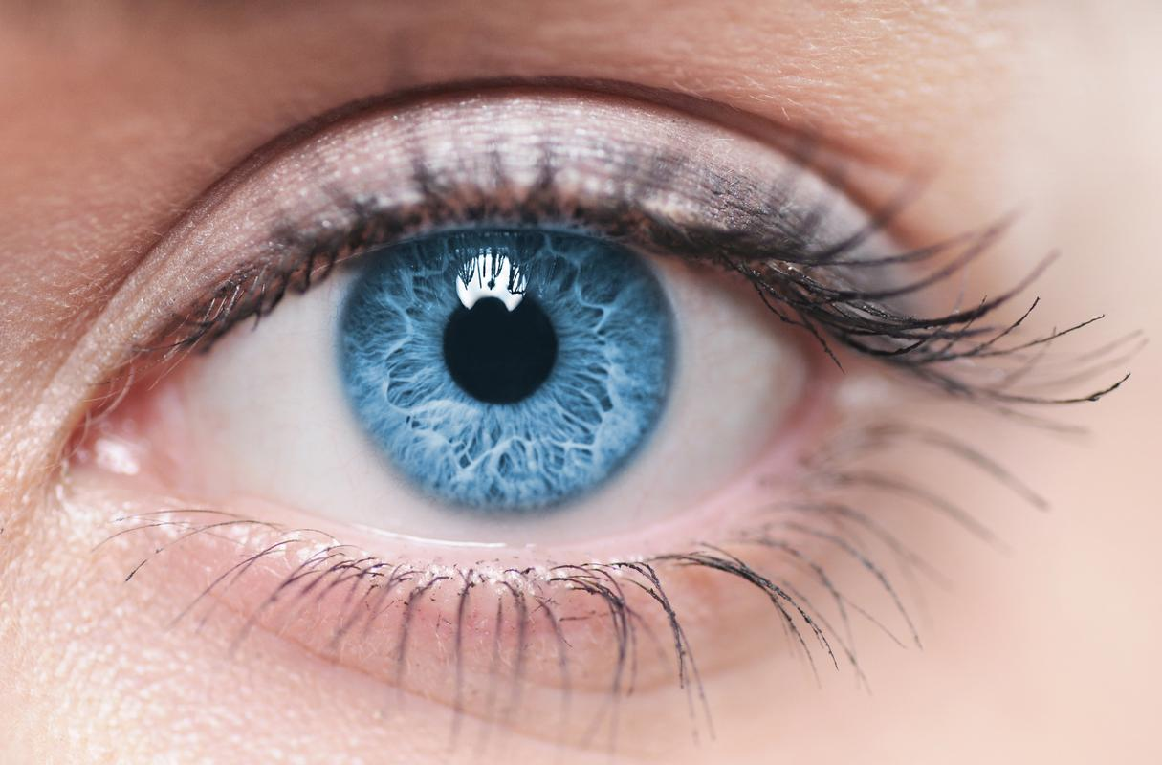
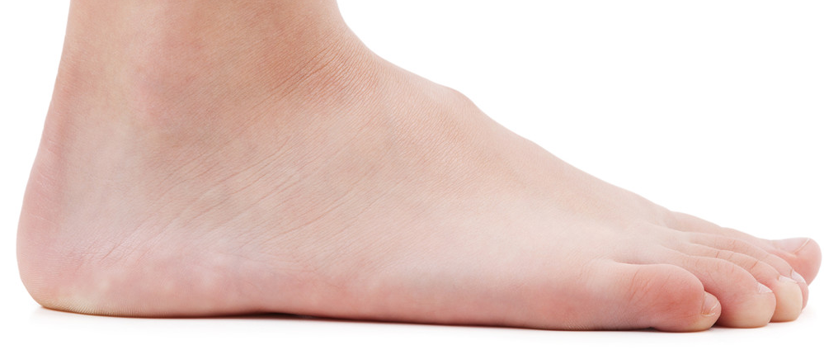
Kijk goed naar de plaatjes.
Ga dan naar de volgende dia.
Welk plaatje is weg?

